Slide 1
화면구현 과제
송택우

Slide 2
슬라이드 이미지
상단 2단 드롭 메뉴
콘텐트1
콘텐트 (3개)
콘텐트2
콘텐트3
ㄹfooter

Slide 3
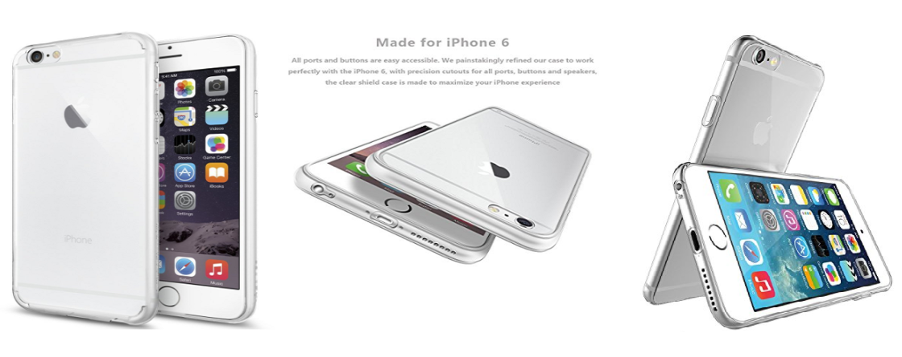
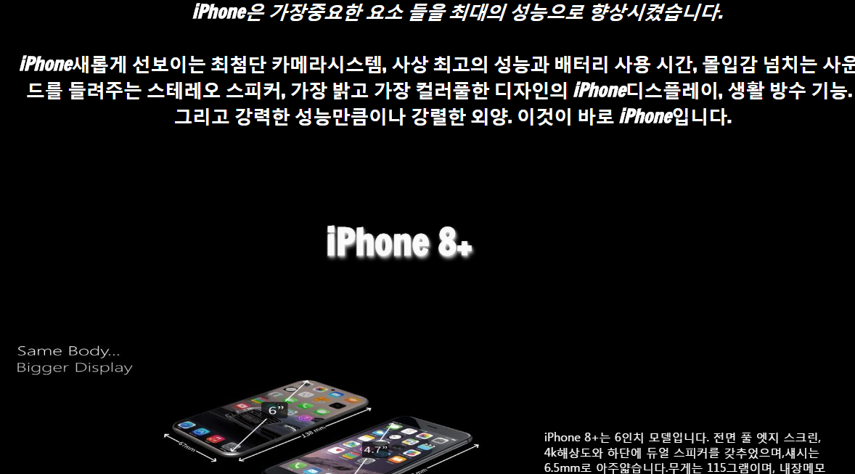
상단 드랍메뉴
이미지 슬라이드
콘텐트 1

Slide 4

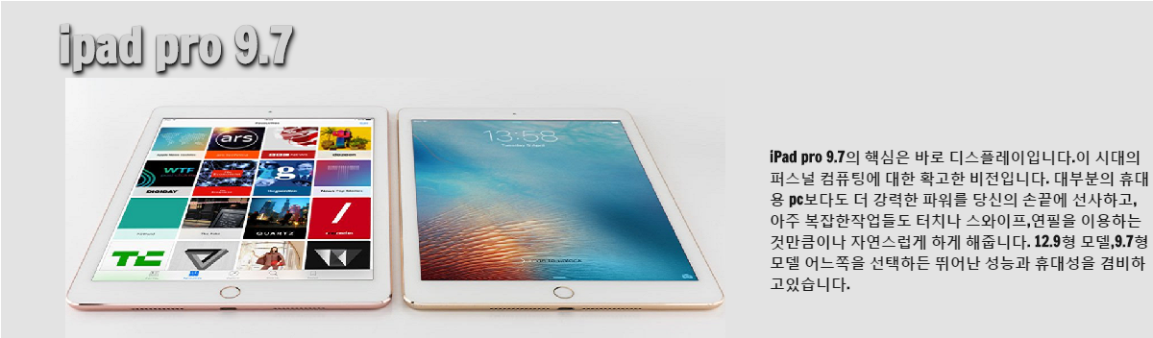
콘텐트 2
콘텐트 3

Slide 5
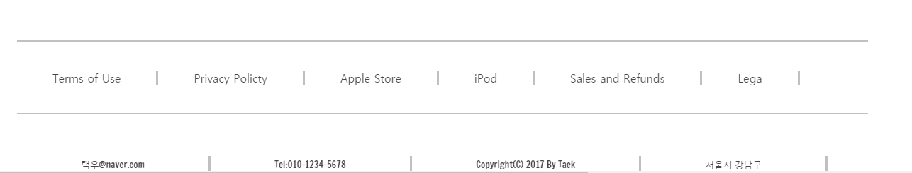
footer

Slide 6
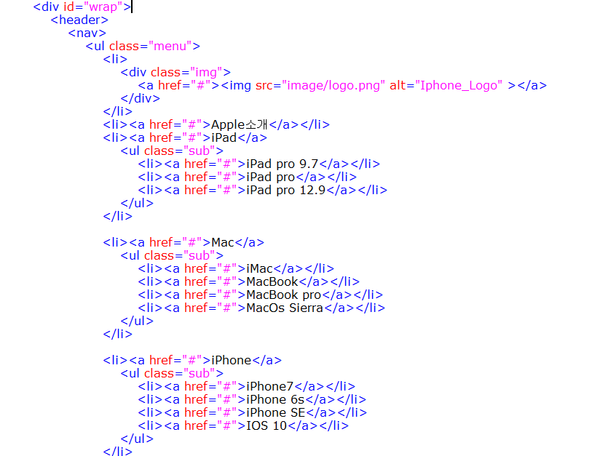
dropmenu

Slide 7

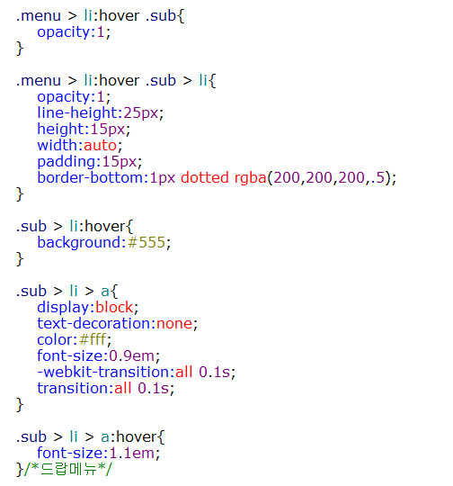
dropmenu
상단메뉴의 li에 마우스가 hover됐을때 작동

Slide 8
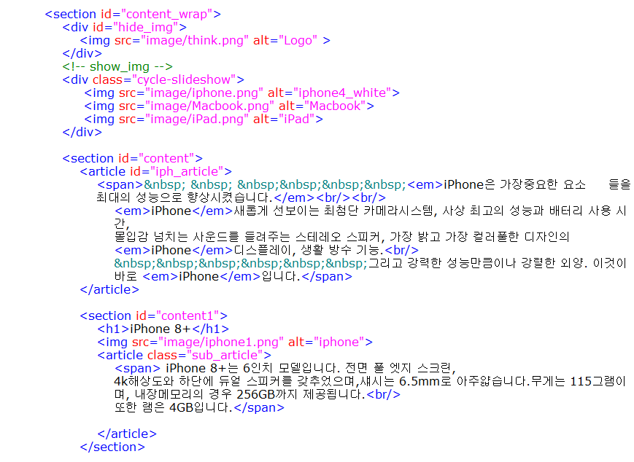
처음에 등장하는 이미지로 2.4초동안 등장하고 사라진다
Hide_img가 사라지면 실질적으로 홈페이지에서 동작하는 슬라이드 이미지
실질적인 내용 시작

Slide 9

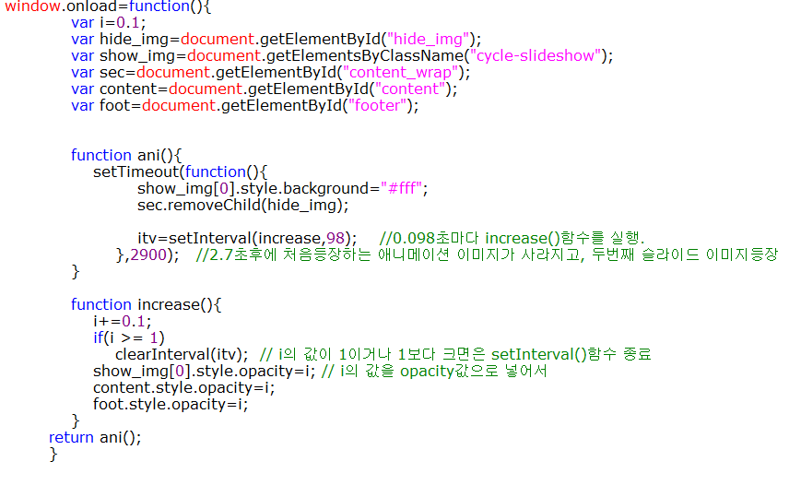
처음에 등장하는 이미지로 2.4초동안 등장하고 사라진다
처음이미지가 등장후 2.9초후에 이미지를 지우고, 실질적으로 화면에 보여지는 슬라이드 이미지를 화면에 출력

Slide 10
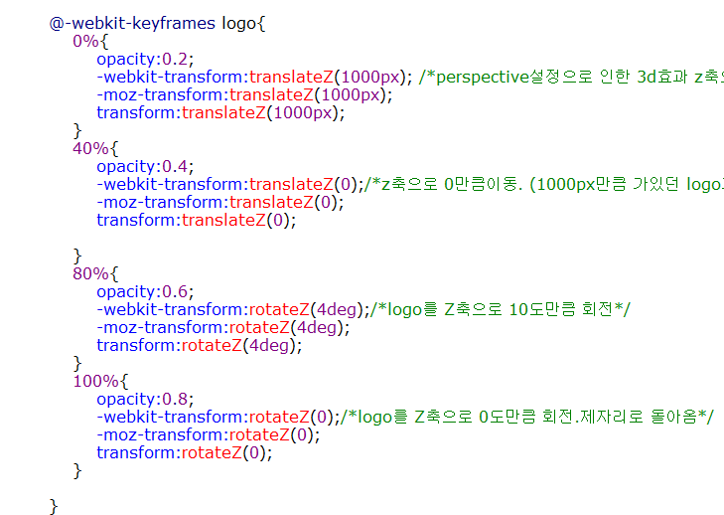
처음에만 나타나고 사라지는 이미지 애니메이션

Slide 11
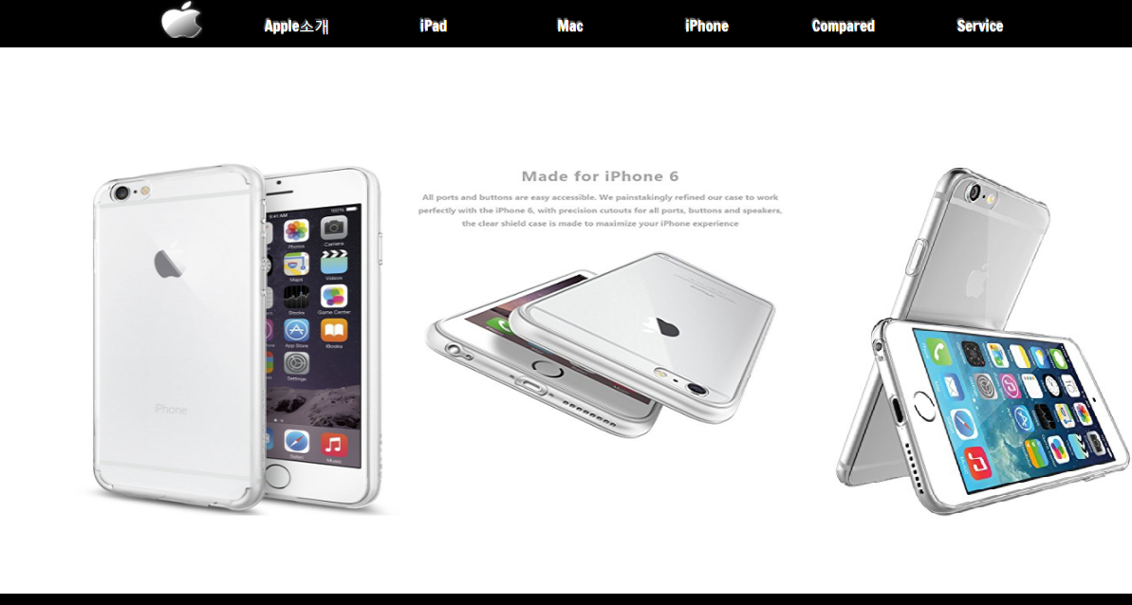
2.9초후에 나오며 실제적으로 홈페이지에 표현될 슬라이드 이미지

Slide 12
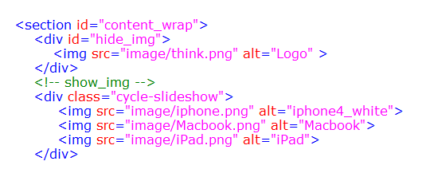
처음에만 나타가고 2.9초후에 사라질 이미지
2.9초후에 나오며 실제적으로 홈페이지에 표현될 슬라이드 이미지

Slide 13
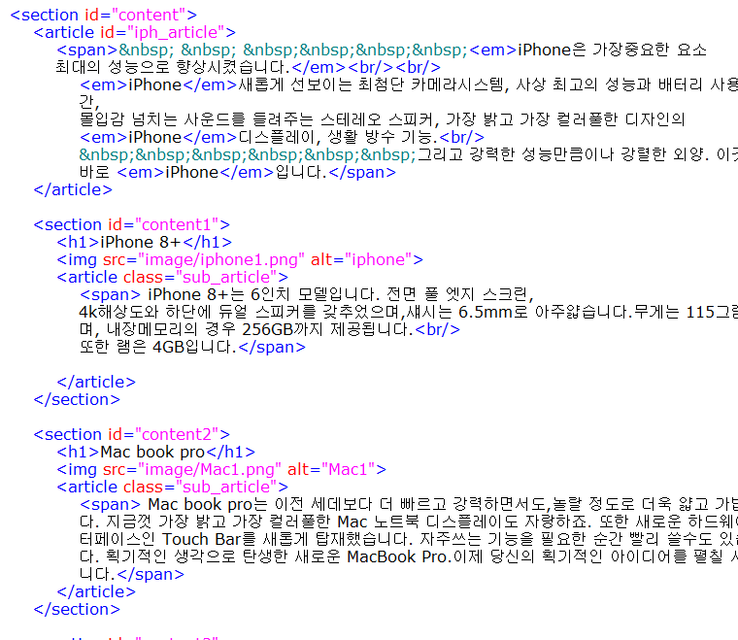
슬라이드 이미지다음으로 나오는 콘테츠로 홈페이지의 내용부분

Slide 14
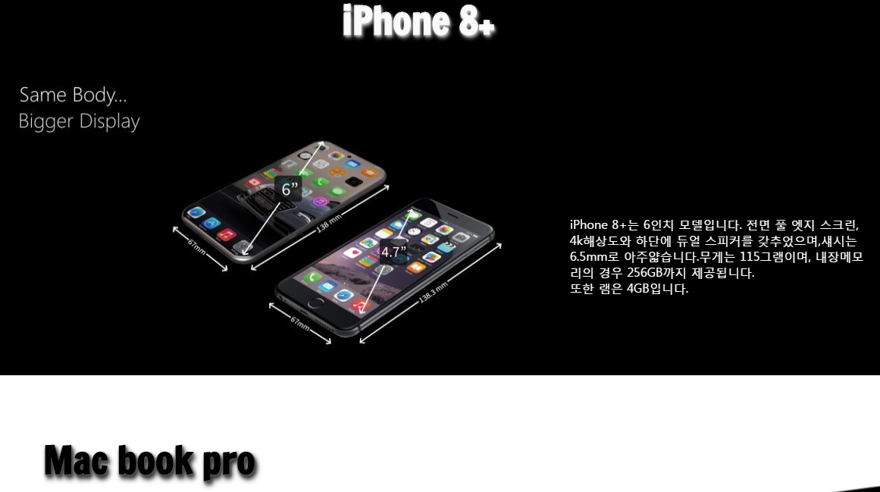
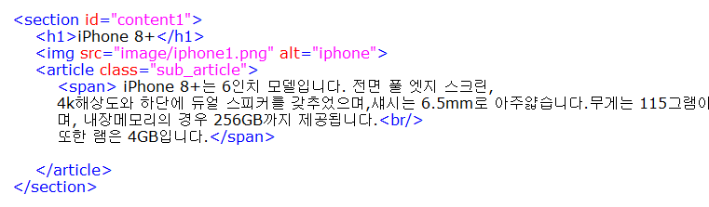

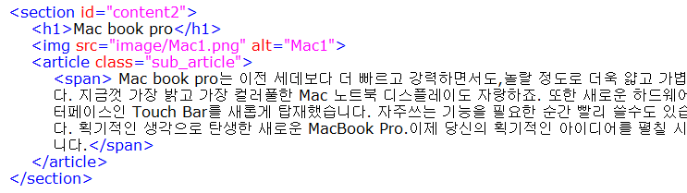

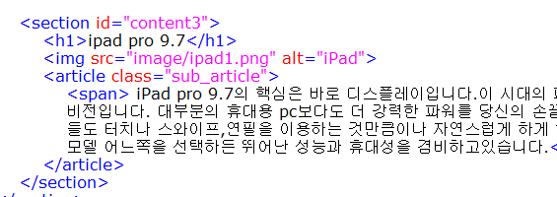

Slide 15
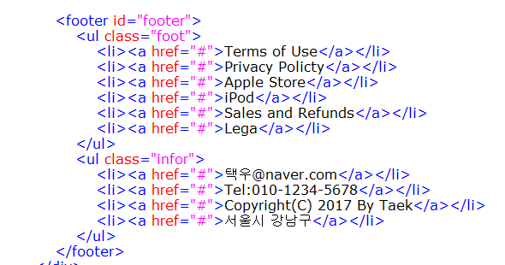
홈페이지 제일하단에 표시할 기타정보

Slide 16
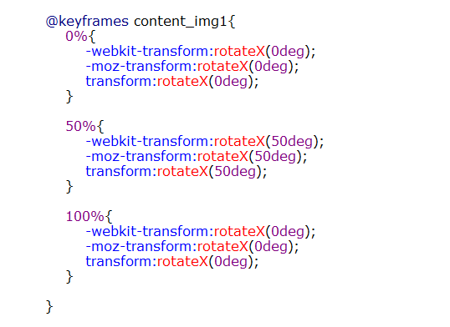
콘텐츠 1의 애니메이션

